Slide 1
Zabezpečenie bezdrôtových komunikačných sietí v inteligentných domácnostiach proti kybernetickým útokom
Doubravský Lukáš
18. 01. 2017
Notes:
Obhajoba Diplomových projektov II študijného programu Informačné systémy a Softvérové inžinierstvo
zimný semester 2016/17
Komisia č. 8
Študijný program Informačné systémy, Softvérové inžinierstvo
18. január 2017, miestnosť 4.08 14:00 hod.
Študenti sa dostavia do miestnosti o 14:00 hod.
Poradie študentov je nezáväzné, určí ho predseda komisie.
Predseda: doc. Ing. Ladislav Hudec, CSc.
členovia: Ing. Peter Pištek, PhD.
Ing. Ján Laštinec
tajomník: Ing. Rudolf Grežo

Slide 2
Cieľ
Zvýšiť zabezpečenie v bezdrôtových komunikačných sieťach.

Slide 3
Inteligentná domácnosť I.
Domácnosť, automatizovaná a poprepájaná tak, aby jej riadenie a monitorovanie bolo:
zjednodušené,
efektívnejšie.

Slide 4
Inteligentná domácnosť II.
Vykurovanie,
zavlažovanie,
osvetlenie,
zabezpečenie objektu.

Slide 5
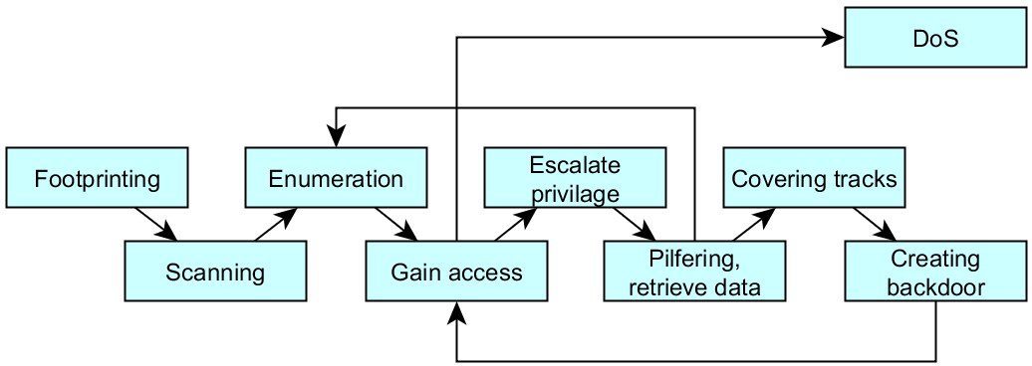
Typický priebeh útoku
Notes:
Monitorovanie siete
Vyhladanie ciela a sluzby
Podrobnejsie skumanie sluzby
Ziskanie pristupu
Eskalacia privilegii
Zahladenie stop
Zadne vratka
Prevencia
detekcia

Slide 6
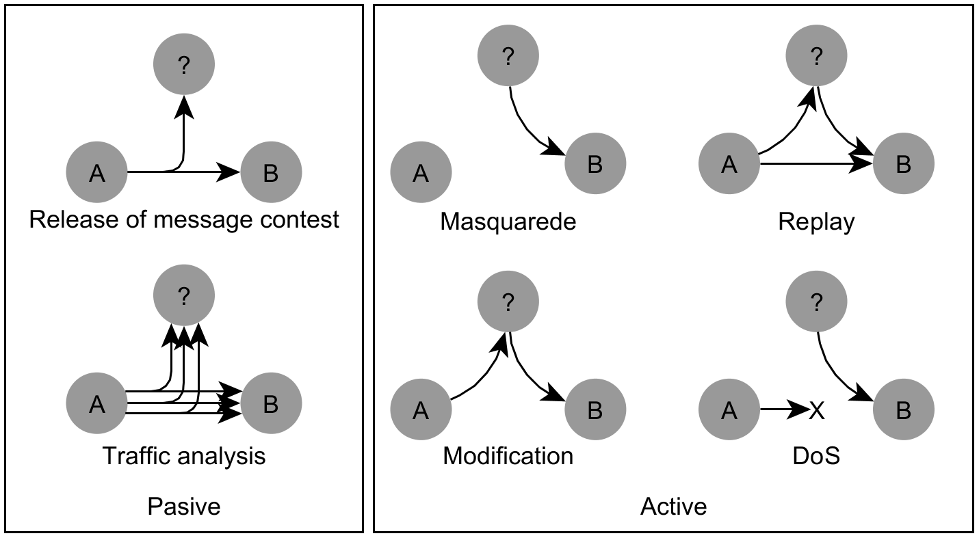
Proti komu/čomu chceme sieť zabezpečiť?

Slide 7
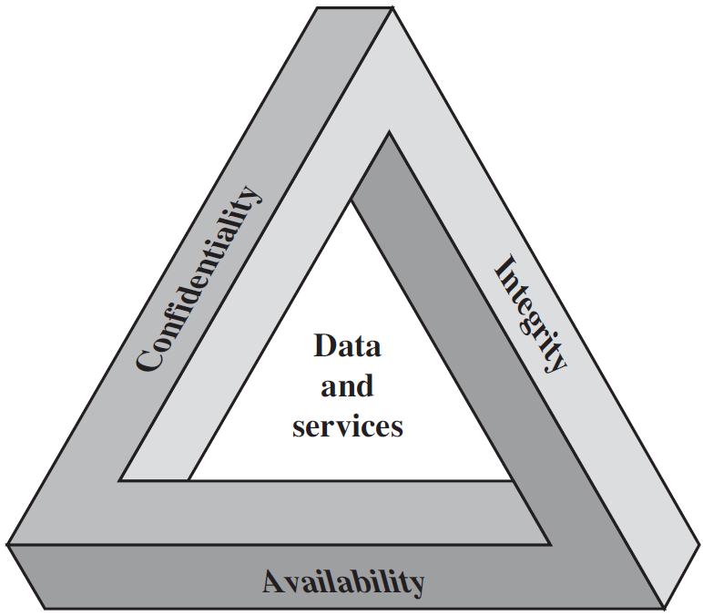
Čo chceme zabezpečiť I.
Notes:
CIA Model informacnej bezpecnosti

Slide 8
Čo chceme zabezpečiť II.
Dôvernosť: informácie na sieti ostanú utajené,
integritu: správa nebola zmenená, modifikovaná alebo poškodená,
autentifikáciu: verifikovať, že používatelia sú tý, za ktorých sa vydávajú,
nepopierateľosť: používateľ nemôže popriet’, že sieť použil,
riadenie prístupu: autorizovaný používatelia majú možnosť komunikovať na sieti,
Notes:
Autentifikacia - ci som to ja
Autorizacia - ake mam prava v systeme

Slide 9
Štandard zabezpečenia RF v dnešných dňoch
Notes:
SSP simple secure pairing 16B key
E₀
cipher block chaining message authentication code (CBC-MAC)
Counter-Mode Cipher Block Chaining (CBC) Message Authentication Code (MAC) Protocol (CCMP)
Path loss L=20 log ₁₀ (4 PI d / alhpa)

Slide 10
Štandard zabezpečenia RF v dnešných dňoch
ANT: AES-128
Bluetooth: AES-CMAC (128)
Zigbee: AES-128
LoRaWAN: AES-128
Notes:
PSK alebo DH
SSP simple secure pairing 16B key
E₀
cipher block chaining message authentication code (CBC-MAC)
Counter-Mode Cipher Block Chaining (CBC) Message Authentication Code (MAC) Protocol (CCMP)
Path loss L=20 log ₁₀ (4 PI d / lambda)

Slide 11
Ako zvýšime zabezpečenie?
Radio transceiver DK
program
komunikácia
Notes:
Recommended Parameters secp128r1
ecdhe-rsa-aes128-gcm-sha256
https://curl.haxx.se/docs/ssl-ciphers.html

Slide 12
Ako zvýšime zabezpečenie?
Radio transceiver DK
program
komunikácia
μSD
HW
Notes:
Recommended Parameters secp128r1
ecdhe-rsa-aes128-gcm-sha256
https://curl.haxx.se/docs/ssl-ciphers.html

Slide 13
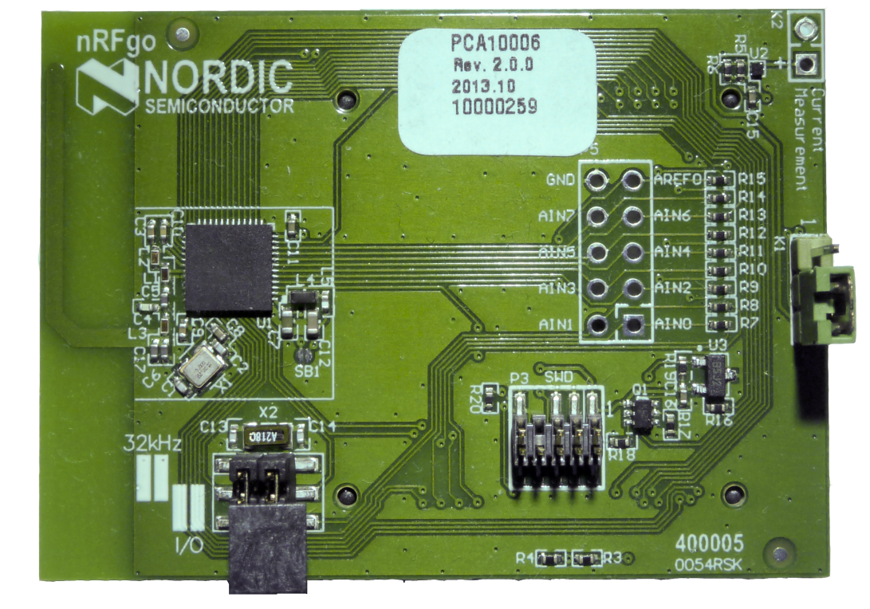
Radio tranceiver
DK Nordic Semi nRF51422:
Arm Cortex-M0
256 kB prg., 16 kB RAM
31 pinov
2.4 GHz
Protocol stack: ANT, API
Notes:
Recommended Parameters secp128r1
ecdhe-rsa-aes128-gcm-sha256
https://curl.haxx.se/docs/ssl-ciphers.html
Near field comunication

Slide 14

μSD
secure element, JCOP OS
NFC, ISO 7816
HW:
PKI: RSA, ECC
Sym: AES-128 bitov, DES
RNG
CRC16
Notes:
Java card open platform
Recommended Parameters secp128r1
ecdhe-rsa-aes128-gcm-sha256
https://curl.haxx.se/docs/ssl-ciphers.html
Near field comunication

Slide 15
Čo sme získali pridaním PKI?
Ide nám hlavne o
autentifikáciu, PKI/Symmetric
riadenie prístupu
dôvernosť,
integritu (DSA).
Notes:
Recommended Parameters secp128r1
ecdhe-rsa-aes128-gcm-sha256
https://curl.haxx.se/docs/ssl-ciphers.html

Slide 16
Porovnanie HW a SW implemntácií
SW
HW
+ Rýchle prototypovanie, vývoj
+ opravy chýb
+ aktualizácie
- zabezpečenie
- revezné inžinierstvo modifikácia kódu
+ rýchlešie vykonávanie
+ menšia spotreba
+ ťažšie reverzné inžinierstvo
+ zabezpečenie
- hľadanie chýb a oprava chýb

Slide 17
Princíp testovania
Je pripustiteľné použitie HW kryptografických elementov v zariadeniach s veľmi nízkou spotrebou?
Kompromis
cena / rýchlosť-bezpečnosť-spotreba

Slide 18
Pozorované parametre pri testovaní
Pamäť programu,
potrebnú veľkosť RAM,
spotrebu,
rýchlosť vykonávania programu.

Slide 19
Návrh priebehu testovania I.
Vzájomne porovnávať HW a SW kryptografické implementácie

Slide 20
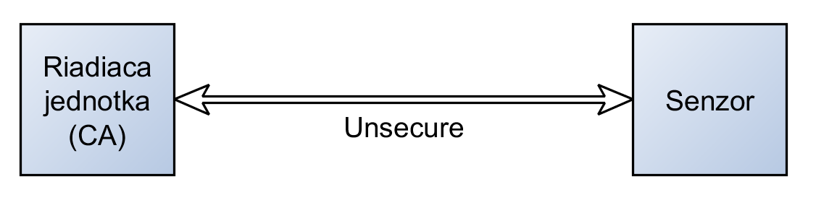
Návrh priebehu testovania II.

Slide 21
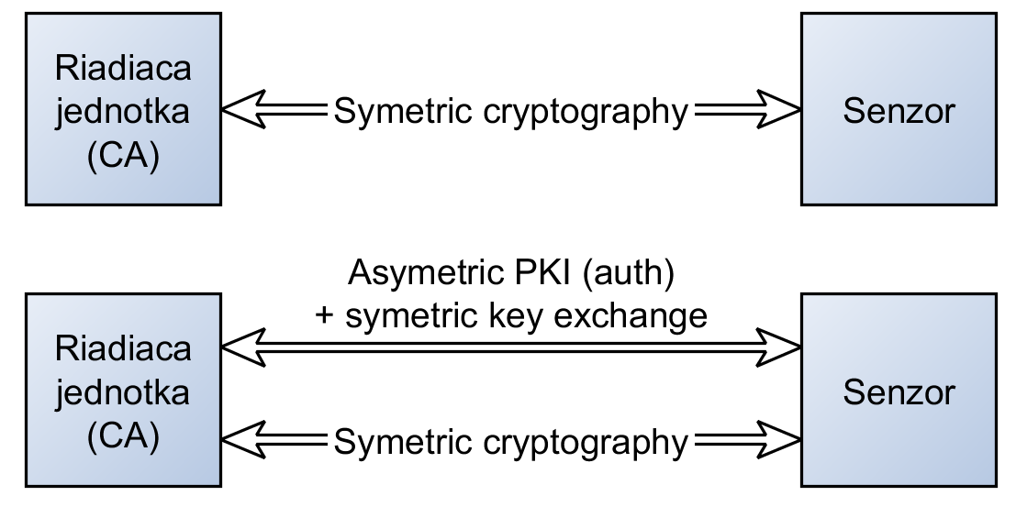
Návrh priebehu testovania III.

Slide 22
Návrh priebehu testovania IV.

Slide 23
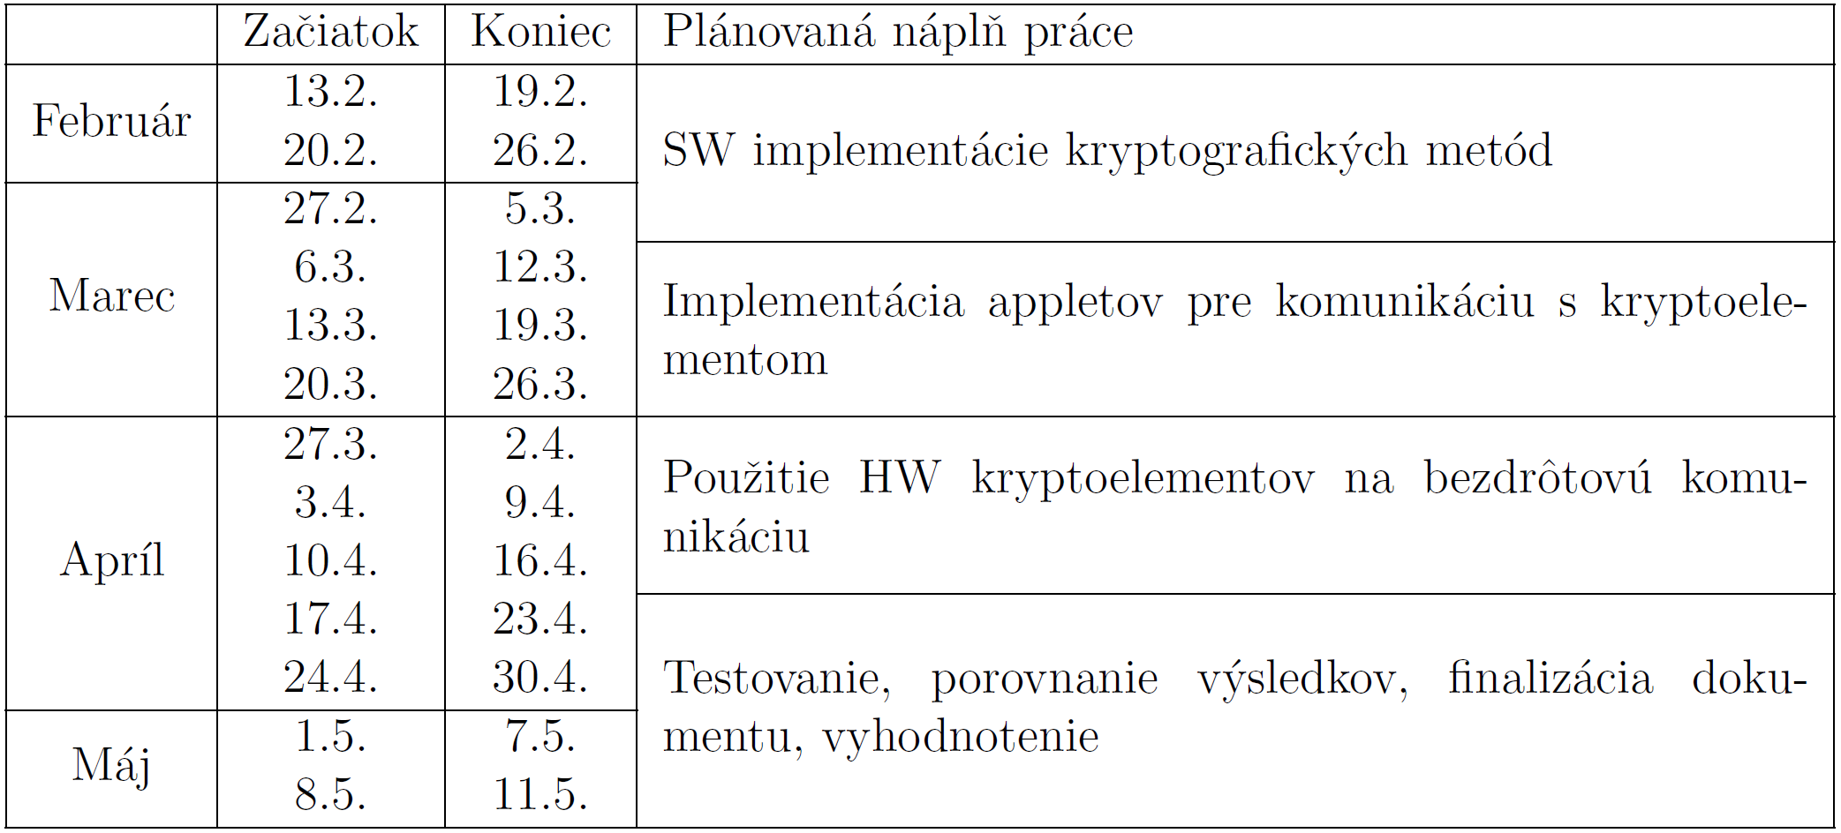
Plán, na ďalší semester

Slide 24
Otázky?
Cieľ
Inteligentná domácnosť
Typický priebeh útoku
Proti komu/čomu chceme sieť zabezpečiť?
Čo chceme zabezpečiť
Štandard zabezpečenia RF v dnešných dňoch
Ako zvýšime zabezpečenie?
Radio tranceiver
μSD
Čo sme získali pridaním PKI?
Porovnanie HW a SW implemntácií
Princíp testovania
Pozorované parametre pri testovaní
Návrh priebehu testovania.
Plán, na ďalší semester

